Slide 1

Malattie Sessualmente Trasmesse
(MST)

Slide 2
Col termine di Malattie Sessualmente Trasmesse (MST)
Infezioni Sessualmente Trasmesse (IST)
viene indicato un grande numero di patologie solitamente suddivise in:
IST classiche o Malattie veneree
IST di seconda generazione comprendenti oltre 20 agenti eziologici differenti.

Slide 3
CARATTERISTICHE GENERALI DELLE MST
causate da diversi organismi
trasmesse attraverso rapporti sessuali
colpiscono l’apparato riproduttivo
diffusione ad altri organi
nuovi casi/anno nel mondo: 333.000.000
2/3 dei casi: persone con età inferiore a 25 anni
infezione da HIV favorita dalla presenza di MST

Slide 4
XIX secolo
Malattie veneree
Ulcera molle
XXI secolo
Sifilide
Gonorrea
MST di seconda generazione
Linfogranuloma venereo
Trichomonas
vaginalis
HIV
HPV
Mycoplasma
Chlamydia
trachomatis
Herpes virus

Slide 5
L'approfondimento delle conoscenze in campo microbiologico e clinico,
ha condotto all'emergenza e all'individuazione delle MST
di seconda generazione:
Trichomonas vaginalis,
Chlamydia trachomatis,
Mycoplasma,
Herpesvirus (HSV)1/2,
una notevole varietà di tipi di Papilloma virus umani (HPV)
il virus dell'epatite B (HBV).
A completare lo scenario, a partire dal 1980 è comparsa l'epidemia da HIV, responsabile dell'attuale pandemia di AIDS, che riconosce
una via di trasmissione sessuale, etero o omosessuale, in oltre l'80% dei casi.

Slide 6
In Europa, l’Ufficio regionale dell’Oms ha messo a punto una Task force europea
con il compito di rispondere efficacemente all’epidemie di MST in Europa dell’Est
e in Asia centrale, in quanto possono potenzialmente diventare
un problema serio di salute per tutta la regione europea.
La malattie sessualmente trasmissibili sono, infatti, tornate recentemente all’ordine
del giorno dei sistemi sanitari europei, per l’elevata incidenza rilevata nei nuovi paesi membri, quelli appartenenti all’ex blocco sovietico.
Secondo l’Ufficio regionale europeo dell’Oms, l’incidenza media della MST nei paesi dell’est europeo è in media 100 volte più alta che non nei paesi europei occidentali

Slide 7
Sono in genere causate dalla trasmissione di batteri, virus, parassiti o funghi
che passano da un corpo all’altro attraverso il contatto dei liquidi organici
con le mucose genitali, o anche con la pelle, quando sono presenti abrasioni o ferite aperte.
Sono infezioni strettamente a trasmissione sessuale: la sifilide, la gonorrea,
il linfogranuloma venereo e l'ulcera molle.
Sono trasmissibili sessualmente, ma anche in altro modo: le uretriti aspecifiche, l'herpes genitali, i condilomi, la scabbia, la pediculosi, infezioni delle vie genitali
da Candida e Trichomonas, l'epatite virale e l'AIDS.

Slide 8
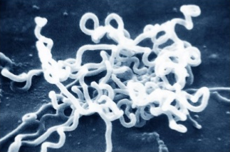
Sifilide
E’ una malattia infettiva a trasmissione sessuale provocata dal batterio «Treponema pallidum»

Slide 9
Sintomatologia
Tipicamente la sifilide evolve in tre stadi ed ognuno di essi è caratterizzato da sintomi diversi
I STADIO
II STADIO
III STADIO
Perdita di memoria
Problemi mentali
Difficoltà di equilibrio
Difficoltà di deambulazione
Incontinenza
Problemi di Vista
Impotenza
Perdita di sensibilità
Sifiloma iniziale sui genitali
Esantema
Febbre
Mal di testa inappetenza
Perdita di peso
Dolore muscolare
Spossatezza
Linfadenopatie
Alopecia

Slide 10
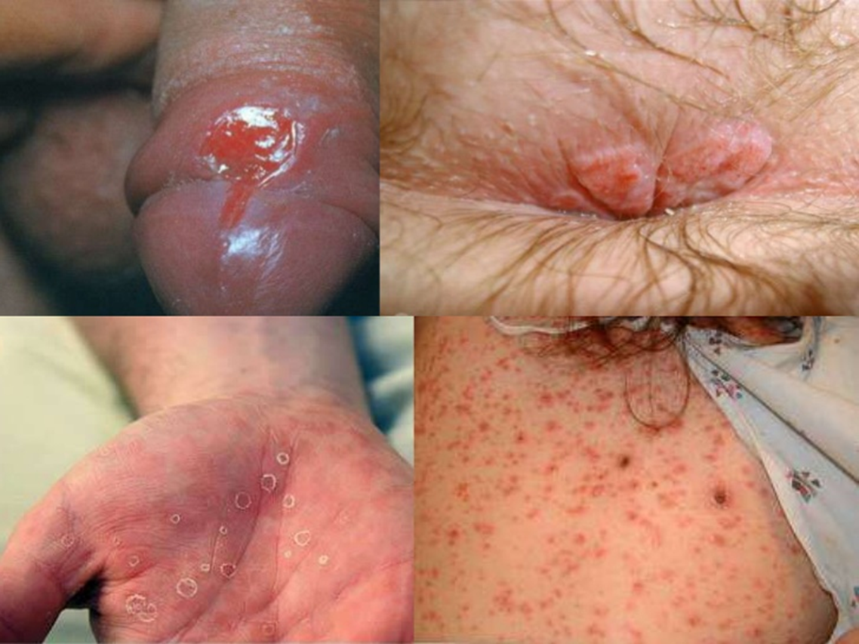

Slide 11

Modalità di Trasmissione
Sessuale
Rapporti Sessuali
(sifilide acquisita)
Contagio per via transplacentare
(sifilide congenita)
Parentale
Parenterale
Contagio per via accidentale
(sifilide acquisita)

Slide 12
Contagio per via transplacentare
(sifilide congenita)
SE CONTRATTA DAL FETO DURANTE LA GRAVIDANZA
ABORTO
PARTO PRETERMINE CON FETO VIVO
MA NON VITALE
PARTO A TERMINE
NEONATO MALATO
PARTO PRETERMINE
CON FETO MORTO

Slide 13
Accertamento diagnostico
Prove Sierologiche
TEST DI SCREENING IgM E IgG ANTITREPONEMA
NELSON-MAYER
Prova di immobilizzazione del Treponema Pallidum
VDRL
TPHA

Slide 14
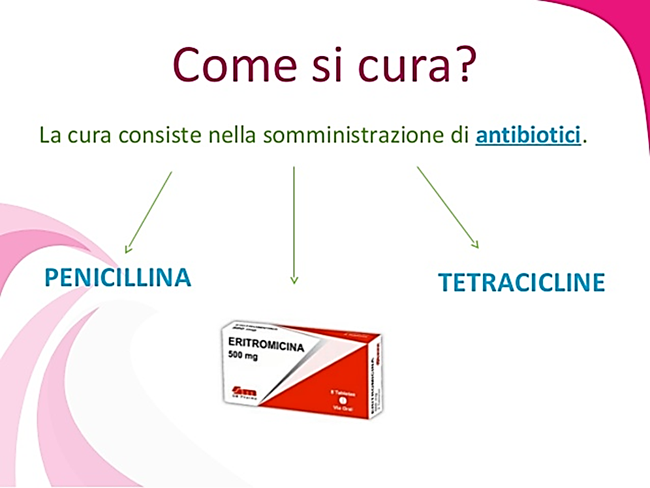
Come si cura
Somministrazione di antibiotici
PENICILLINA
TETRACICLINE

Slide 15
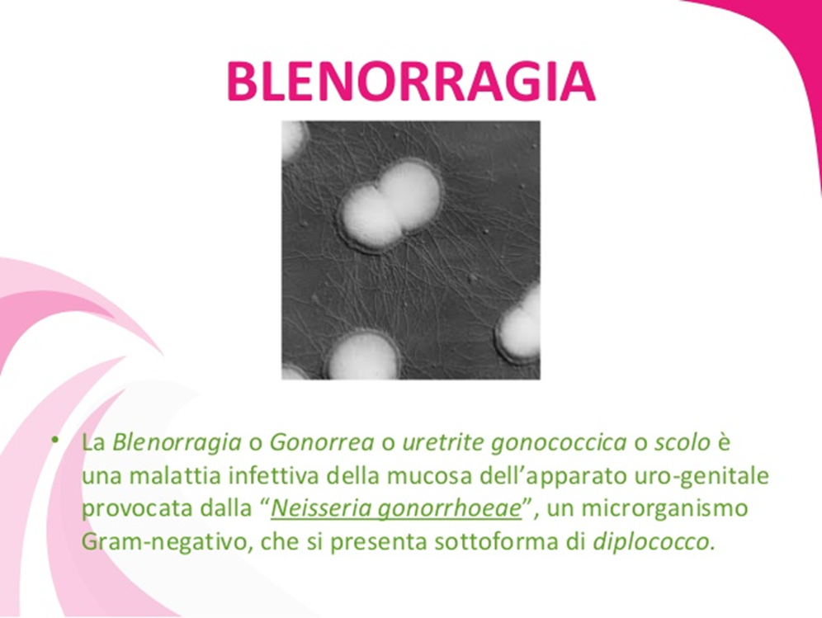
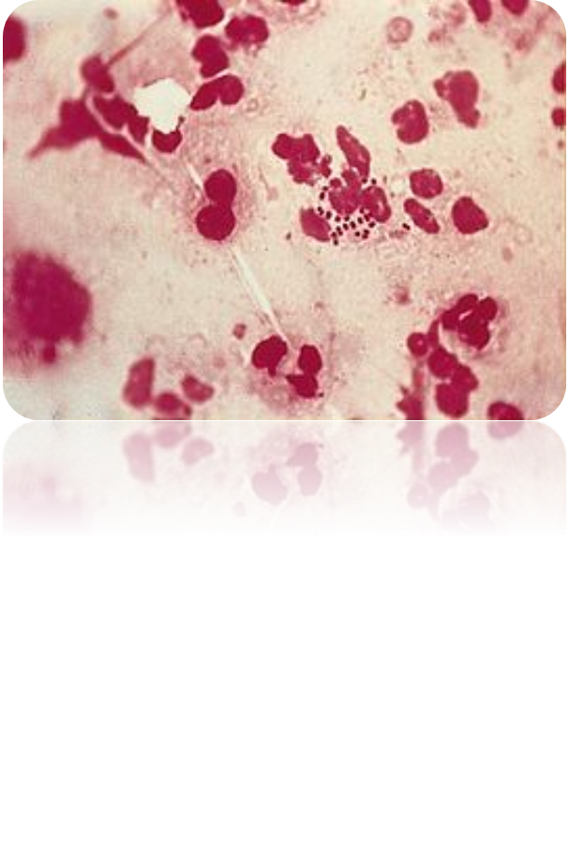
Blenorragia o Gonorrea
Denominata anche uretrite gonococcica o scolo
è una malattia infettiva della mucosa dell’apparato uro-genitale
provocata dalla «Neisseria gonorrhoeae», un microrganismo Gram -
che si presenta sotto forma di diplococco

Slide 16
Sintomatologia
UOMO
DONNA
Prurito
Bruciore
Difficoltà nella minzione
Fuoriuscita, dal glande, di secrezione mucopurulenta bianco-verdastra, densa.
Prurito
Bruciore alla minzione
Presenza di secrezione vaginale e/o uretrale
bianco-verdastra, purulenta
Infiammazione dei genitali esterni
Dolore al basso ventre
Rapporti sessuali dolorosi

Slide 17
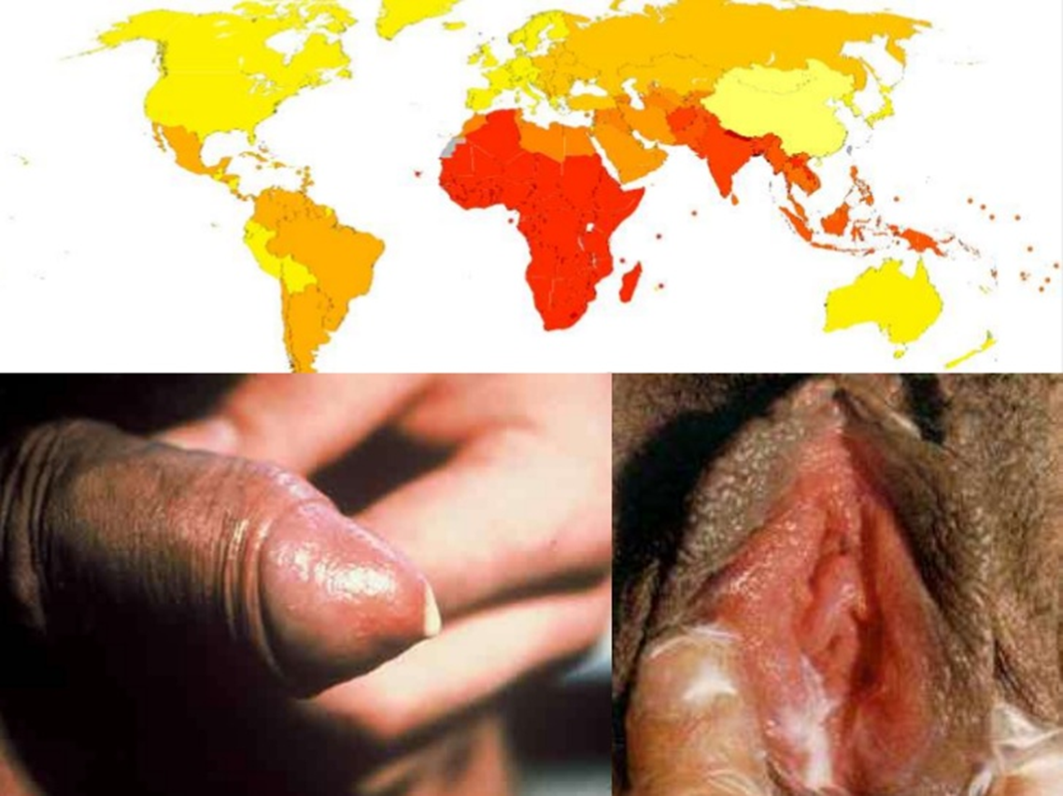
Sintomatologia

Slide 18

Modalità di Trasmissione
RAPPORTI SESSUALI CON PARTNER INFETTI:
- vaginali
- anali
- orali
SESSUALE
PARENTALE
CONTAGIO MATERNO FETALE
DURANTE IL PARTO

Slide 19
Accertamento diagnostico
Esami microscopici o colturali delle secrezioni
La ricerca del DNA batterico nelle urine
Cura
Somministrazione di antibiotici
AZITROMICINA
PENICILLINA

Slide 20
Complicanze
Se non opportunamente curata
UOMO
DONNA
Epididimite
Sterilità
Prostatite
Infezione ghiandolare
Bartolinite
Gravidanza extrauterina Sterilità

Slide 21
Ubiquità
A livello globale si stima che l’incidenza della malattia sia di circa 62 milioni d’infezioni l’anno
Il più alto tasso di diffusione si registra nella fascia di età 16-19 anni nelle femmine e in quella 20-24 anni nei maschi
Il fatto di avere contratto la Gonorrea una volta non immunizza
il soggetto dal poterla contrarre successivamente.

Slide 22
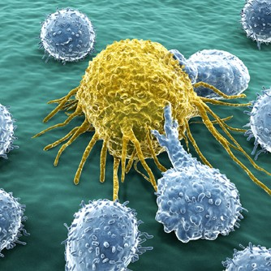
Linfogranuloma venereo
Malattia infettiva sessualmente trasmessa sostenuta da
«Chlamydia Trachomatis sierovar L1, L 2 , L 3.»
Rara nei paesi industrializzati

Slide 23
Sintomatologia
Può essere suddivisa schematicamente in 3 fasi:
Formazione di piccole ulcere non dolenti a livello genitale (papule)
Espansione attraverso le vie linfatiche, si forma il cosiddetto «bubbone», linfadenopatia dolente a livello inguinale, rettale o sottomandibolare
Interessamento dei vasi linfatici distrettuali: «elefantiasi genitale»

Slide 24
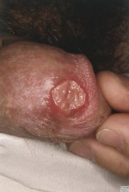
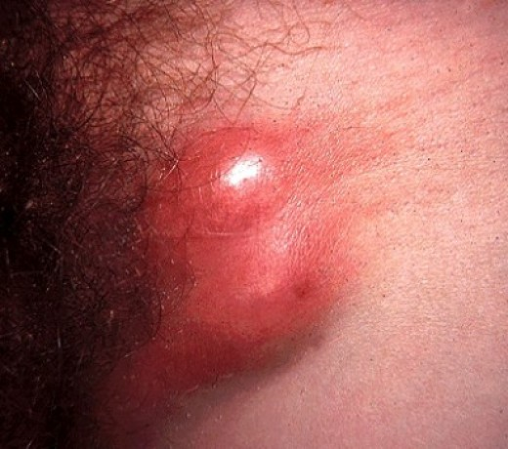
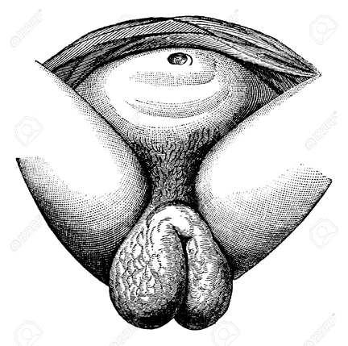
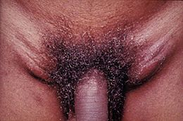

Slide 25
Accertamento diagnostico
Sierologia
Tamponi ano-rettali
Agoaspirato linfonodale
Terapia
Antibiotici specifici e sulfamidici.
Farmaco di prima scelta doxiciclina
In seconda istanza l’eritromicina

Slide 26
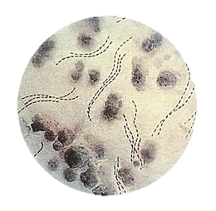
Ulcera molle
È una malattia sessualmente trasmissibile di origine batterica altamente infettiva.
Il batterio, l’Haemophilus ducrey, è un piccolo bacillo (streptobacillo) gram-negativo
Frequente nelle regioni tropicali e sub-tropicali di: Africa, America del Sud e Oriente.
Si trasmette facilmente attraverso qualunque tipo di rapporto sessuale
(orale, anale, vaginale).

Slide 27
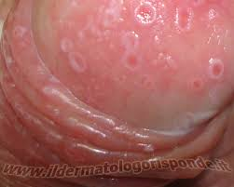
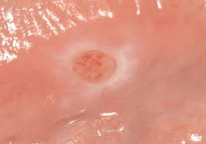
Sintomatologia
La lesione tipica, indipendentemente dal sesso del paziente, è costituita da un'ulcera molle non indurita con essudato sporco alla base, dolorosa e molto tenera al tatto.
Il contatto con l'urina è particolarmente doloroso a causa della loro acidità,
per questo il paziente può presentare ritenzione urinaria.
Può presentarsi anche una infiammazione delle ghiandole linfatiche regionali.
Diagnosi
Striscio
Coltura

Slide 28
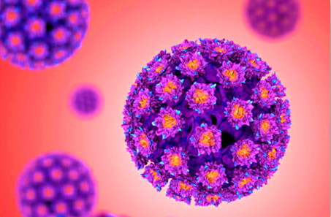
Human Papilloma Virus
(HPV)
Questo tipo di virus rientra tra le cosiddette “malattie sessualmente trasmesse”.
Esistono numerosissimi tipi di virus, identificati attraverso un numero.
I sottotipi HPV 11, 16, 18, 31, 33 ed altri sono responsabili dei condilomi piani
più frequentemente riscontrabili a livello del collo dell’utero.
In particolare, i tipi HPV 16 e 18 sono considerati ad “alto rischio” di sviluppare,
nel corso degli anni, se non trattati, il tumore del collo dell’utero.

Slide 29
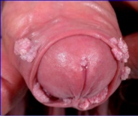
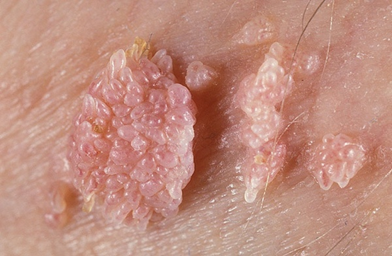
Sintomatologia
Displasie cervicali
Condilomi piani
Verruche cutanee
Carcinoma cervicale
Condilomi floridi
Infezione latente e subclinica

Slide 30
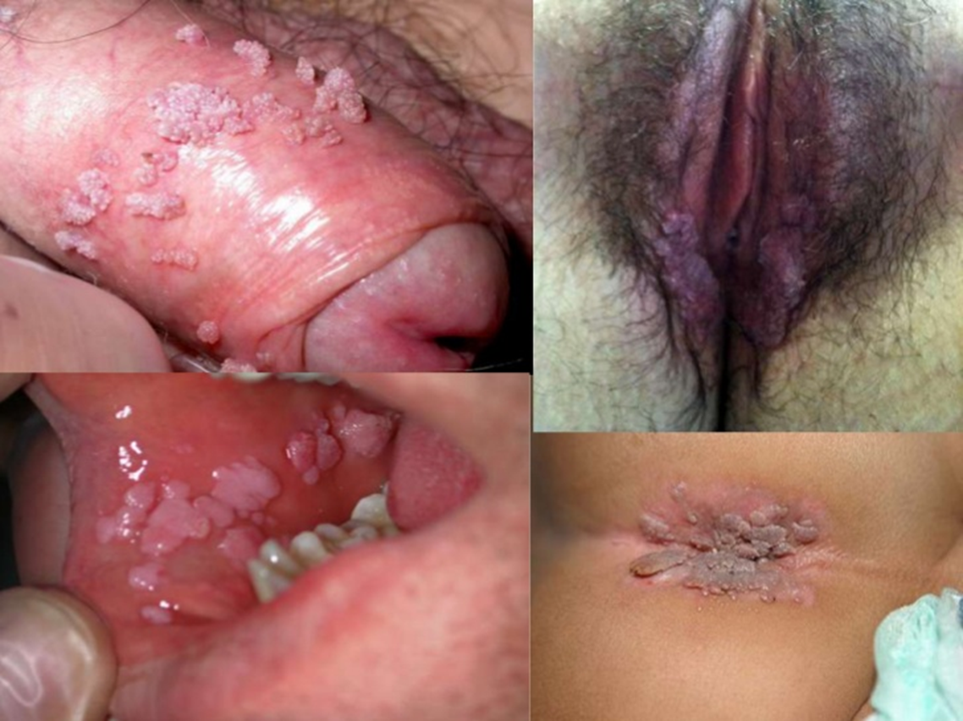

Slide 31
Accertamento diagnostico
Colposcopia
Pap - test
Hpv -Test
Ubiquità
E’ diffuso nel 75% della popolazione femminile sessualmente attiva
Ogni anno il virus colpisce 450 mila donne nel mondo,
Più di 3 mila solo in Italia

Slide 32
Distruzione del condiloma mediante laser
o diatermocoagulazione
Come si cura
Farmaci immunostimolanti e antivirali

Slide 33
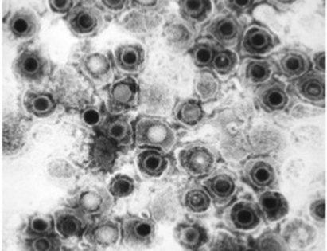
Infezione genitale erpetica
Malattia virale causata dall’Herpes Simplex Virus
Sono stati identificati due sierotipi:
HSV1
(Herpes labialis)
HSV2
(Herpes genitalis)

Slide 34
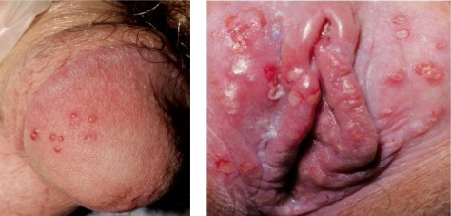
Sintomatologia
Vescicole a grappolo
Ulcere a livello dei genitali esterni
Prurito e bruciore
Febbre
Adenopatia inguinale dolorosa

Slide 35
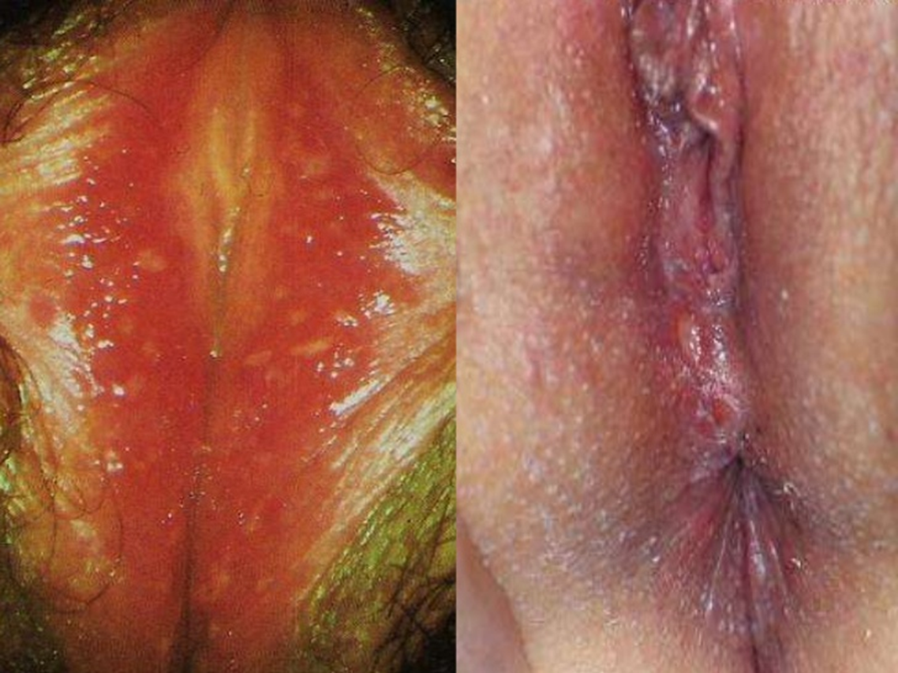

Slide 36
Modalità di trasmissione
Rapporti peno-vaginali
Sessuale
Sesso orale
Rapporti anali
Contatto cute-cute con l’area infetta

Slide 37
Accertamento diagnostico
Test sierologici che differenziano
gli anticorpi diretti verso HSV 2
da quelli diretti verso HSV 2
Isolamento diretto del virus dalle lesioni genitali

Slide 38
Ubiquità
I dati dell’Organizzazione Mondiale della Sanità mostrano che
più di 500 milioni di persone nel mondo sono infette dall’HSV
Ogni anno circa 200 milioni di persone vengono contagiate dal virus,
diventandone portatori a vita.
Altri dati indicano che circa il 16% della popolazione mondiale tra i 25 e i 49 anni sarebbe infetta dal virus

Slide 39
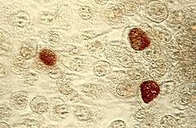
Chlamydia
Diffusa e particolarmente presente tra le femmine sessualmente attive con meno di 20 anni
Determinata da un batterio: «Chlamydia Trachomatis»
Nelle femmine è responsabile di cerviciti, malattie infiammatorie pelviche e salpingiti.
Nei maschi provoca uretriti ed epididimiti (infiammazioni dei testicoli).
Trascurare questa infiammazione può essere causa di sterilità
L’Infezione viene trasmessa attraverso rapporti vaginali , anali e/orali.

Slide 40
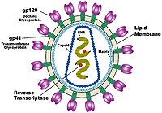
AIDS
(Sindrome da immunodeficienza acquisita)
Il virus dell'immunodeficienza umana: HIV (Human Immunodeficiency Virusè)
è l'agente responsabile della sindrome da immunodeficienza acquisita (AIDS).
È un retrovirus del genere lentivirus, caratterizzato cioè dal dare origine
a infezioni croniche, che sono scarsamente sensibili alla risposta immunitaria
ed evolvono lentamente ma progressivamente
Se non trattate, possono avere un esito fatale

Slide 41
Modalità di trasmissione
Il virus presenta diverse modalità di trasmissione:
Sessuale 85%
Ematica sangue o emoderivati infetti
Verticale madre-figlio.
Nei Paesi in via di sviluppo particolarmente importante è la trasmissione verticale:
20-40% durante la gravidanza per passaggio trans-placentare
40-70% durante il parto
15-20% con l'allattamento
Vanno infine ricordati i rischi derivanti dall'uso di materiale medico-dentistico non sterilizzato e dal contatto del personale sanitario o di laboratorio con campioni infetti.

Slide 42
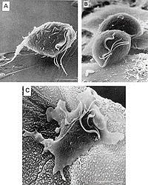
Trichomonas vaginalis
Il Trichomonas vaginalis è un protozoo appartenente alla classe dei flagellati

Slide 43
Modalità di trasmissione
È diffuso in tutto il mondo e viene trasmesso principalmente per via sessuale,
molto raramente attraverso oggetti contaminati.
I neonati possono esserne infettati qualora il canale del parto ne sia infetto.
È più comune nelle donne che negli uomini che tendono ad essere portatori asintomatici.
La prevalenza è variabile dal 3 sino al 25% nelle aree urbane.
La trasmissione può essere anche indiretta, tramite asciugamani, ambulatori ostetrici
e ginecologici, e perinatale.

Slide 44
Sintomatologia
Disuria
Prurito
Asintomatico
Bruciore
Minzione dolorosa
Secrezioni giallo-verdastre schiumose

Slide 45
Accertamento diagnostico
Microscopia a fresco o colorazione su secrezione vaginale o uretrale
Trattamento
Il farmaco d'elezione è il metronidazolo
Terapia per entrambi i partner

Slide 46
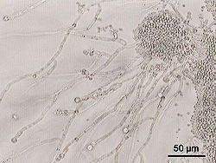
Candidosi
Malattia molto diffusa causata da un fungo : Candida albicans.
Sintomatologia
Arrossamento e prurito alla vulva e alla vagina,
secrezione biancastra di odore sgradevole,
bruciore alla minzione e nei rapporti sessuali.
Il maschio che viene contagiato può presentare prurito al glande.
Si cura con antimicotici locali e/o per via sistemica.
Spesso è necessario sottoporre entrambi i partner a terapia.

Slide 47


Fattori di rischio MST
Elevato numero di partner sessuali
Partner sessuali occasionali
Mancato utilizzo
di metodi protettivi di barriera
Coinfezione da HIV

Slide 48
Condizioni predisponenti biologiche
Giovane età
Sesso
femminile
Condizioni predisponenti comportamentali
Promiscuità sessuale
Tossicodipendenza
Turismo globale (turismo sessuale)
Alcolismo
Immigrazione

Slide 49
Le MST rappresentano un importante problema di sanità pubblica per i risvolti sanitari, sociali ed economici che comportano.
La loro importanza è determinata sostanzialmente da tre fattori:
1.I tassi di prevalenza, che le collocano fra le più diffuse cause di morbilità nella popolazione in età fertile ed economicamente produttiva (15-49 anni) 2.Determinano sequele e complicanze, spesso severe, soprattutto a carico dell’apparato genitale femminile
3.Giocano un ruolo nell’incrementare il rischio di trasmissione dell’HIV

Slide 50
Il controllo delle MST è una delle priorità dell’OMS e di altre organizzazioni sanitarie.
La strategia adottata si basa soprattutto sulla prevenzione,
con la promozione di comportamenti sessuali responsabili.
L’educazione e il counselling si devono accompagnare,
comunque, a misure di identificazione
sia delle persone infette asintomatiche che dei loro partner sessuali.
Il trattamento complessivo delle MST dovrebbe essere incluso
nei servizi sanitari di base offerti ai cittadini.

Slide 51

Per giocare bisogna conoscere le regole del gioco!
Essere consapevoli dei rischi
Prendersi cura del proprio corpo
Rispettare il partner
OSSIA Anticoncezionali sicuri
Prevenzione MTS

Slide 52
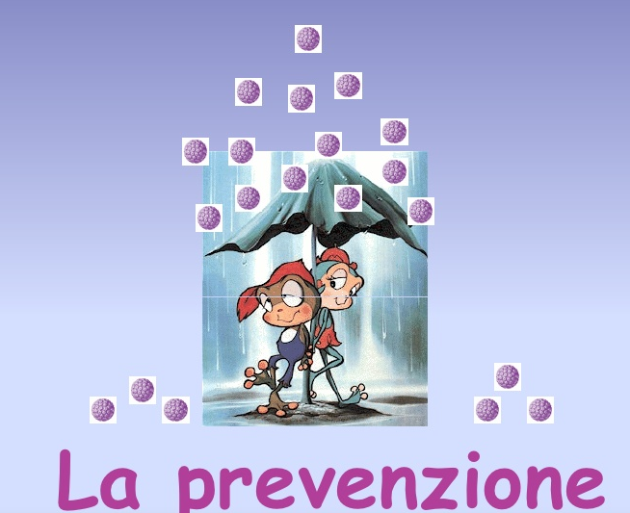

Slide 53

Prevenzione
Prevenire: cosa e come?
L’ abc della prevenzione :
A = abstinence
se non lo fai non rischi niente
B = Be faithful
la fedeltà del partner ti protegge dal rischio
C = Consistenly use a latex condom properly
usa sempre il preservativo quando fai sesso.

Slide 54
PREVENZIONE PRIMARIA
Prevenire l’insorgenza della malattia:
1)Corsi Educazione Sanitaria/Sessuale, di competenza dei consultori familiari
con l’ausilio di specialisti: psicologo/sessuologo ginecologo dermatologo urologo
2)Consulenza specialistica periodica con screening:
Pap test-tamponi-sierologia
3)Terapia vaccinale di competenza del consultorio familiare con collegamento ospedaliero per valutazione di eventuale infezione connatale

Slide 55
Sviluppare interventi di sensibilizzazione
nell’ambito degli istituti superiori di tutto
il territorio nazionale finalizzati a:
conoscenza dei rischi connessi
alle malattie sessualmente trasmissibili
fornire indicazioni di base di tipo
comportamentale per evitarle.
Svolgere una azione informativa/educativa
sugli adolescenti mediante la formazione
di peer-educators in grado di interagire
con i coetanei per costruire un più immediato consenso fra le giovani generazioni

Slide 56
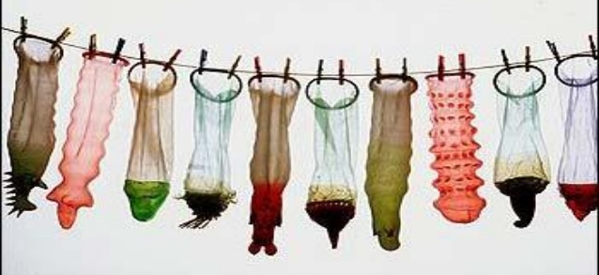

Possibili soluzioni
Senza esagerare!!!

Slide 57
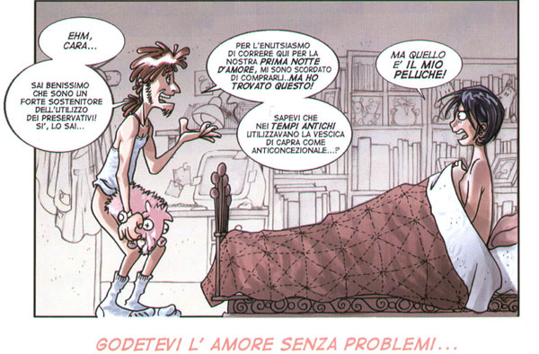

Slide 58

Il Dental Dam viene commercializzato come prodotto adatto a combattere
la diffusione di malattie a trasmissione sessuale per chi pratica sesso orale
Consiste in un sottile foglio in lattice
(da poco sono presenti sul mercato anche tipi senza lattice)
di circa 25×15 centimetri che funziona come barriera
per le secrezioni tra la vagina o l’ano e la bocca
ed è in diversi colori aromatizzati con diversi gusti.
Essendo una membrana molto sottile non diminuisce la sensibilità in chi riceve sesso orale

Slide 59

Prima dell’uso controllarne l’integrità mettendolo controluce.
Evitare di usarlo con bracciali e/o anelli appuntiti
Va usato solo da un lato e non su diverse parti del corpo
E’ un prodotto monouso, non va usato con partner diversi
e in momenti diversi.
Il tipo di malattie che si possono contrarre con un rapporto orale sono esattamente le stesse che si possono avere con un rapporto di penetrazione anale o vaginale; ciò che cambia è la probabilità, specie per l'HIV, che è ridotta rispetto alla penetrazione.

Slide 60
PREVENZIONE SECONDARIA
Interventi atti a formulare la diagnosi precoce dell’infezione
permettendo di intervenire precocemente sulla stessa.
Lo strumento cardine è lo screening, che permette la precocità
di intervento e aumenta le opportunità terapeutiche,
migliorandone la progressione e riducendo gli effetti negativi.
Pap test
Tamponi colturali vaginali
Tamponi colturali uretrali
Tamponi colturali anali
Tamponi colturali orali.

Slide 61

PREVENZIONE TERZIARIA
Misure atte a identificare e minimizzare il danno,
ridurne le complicanze e le probabili recidive
Riduzione delle conseguenze mediche e psicologiche

Slide 62

”……L’educazione/ informazione del paziente è la pietra miliare nella riduzione delle MST

Slide 63





Grazie per l’attenzione

